Slide 1
Hogyan mérjük a content marketinget?

Slide 2
Mit mérjünk?
Effectiveness
Exposure

Slide 3
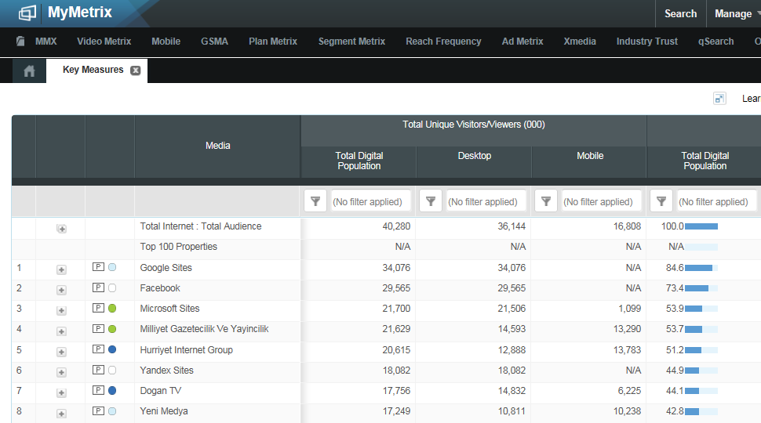

Slide 4
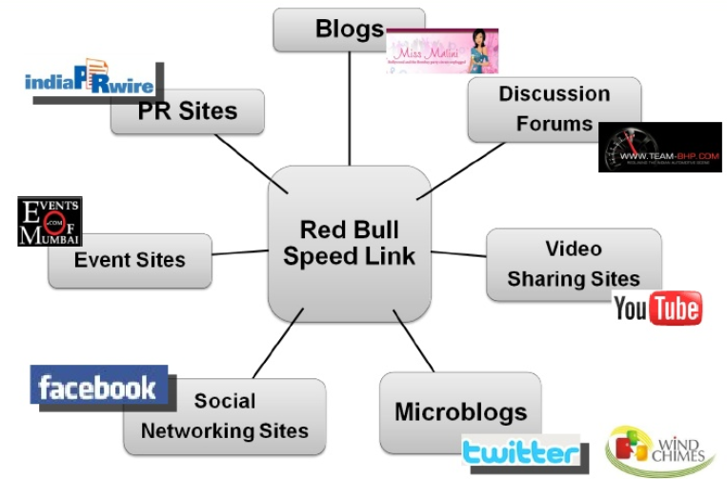

Slide 5
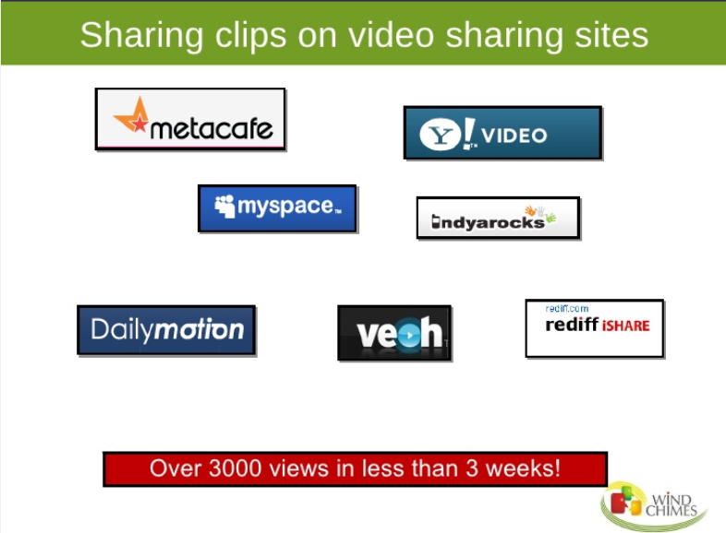
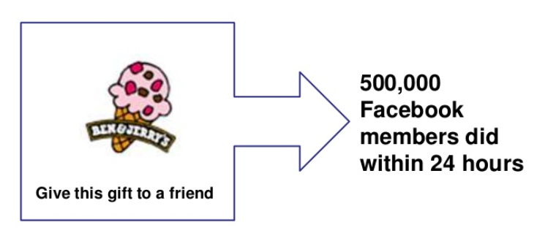
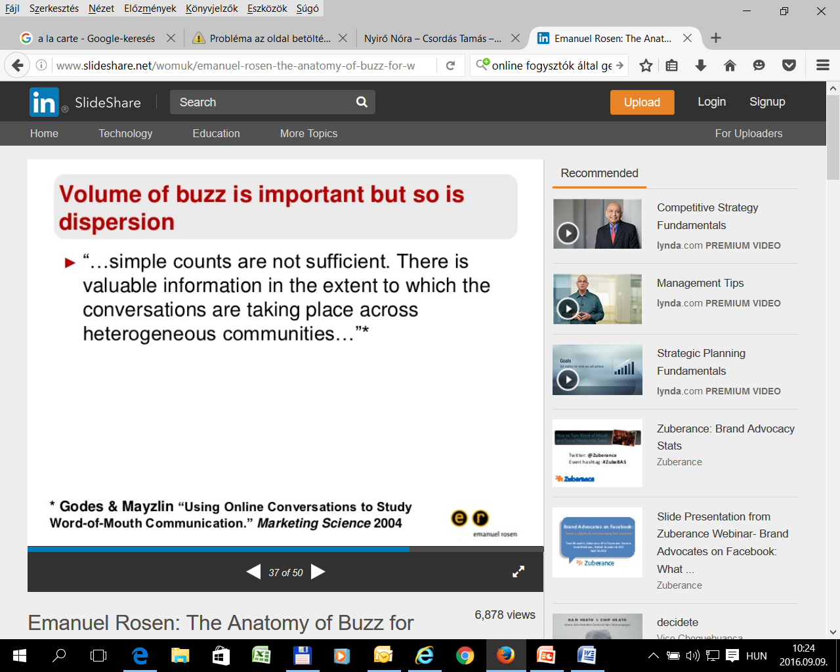
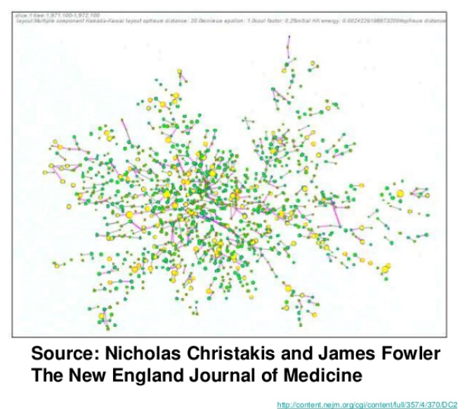
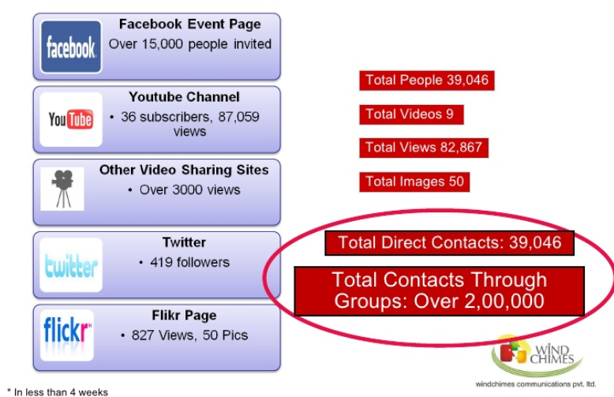
Mit mérjünk?

Slide 6

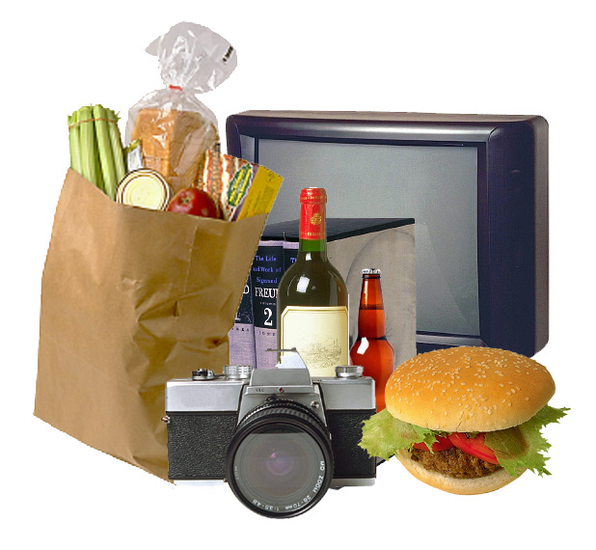

Hatásból hatékonyság, a hatékonyság mérése
“Involvement”
Kreatív ötlet, a márka karakterisztikájához
Kreatív ötlet/ az üzenet involválja a közönséget
“Motivation”
Márkaépítés/ fogyasztói kapcsolat (engagement)

Slide 7
Fogyasztói reakciók a kommunikációra (hirdetésre)
Az üzenet
kulcselemek
attribúciók
Involvement
Jelentéstulajdonítás a hangulatoknak, szimbólumoknak
Kivitelezési keretek
akció
helyzet
Relevancia
“ez teljesen olyan, ahogyan érzek”
Pozitív
érzés
Vágyott pozicionálás
Fogyasztói előnyök
Motiváció
Jó érzések a márkával kapcsolatosan

Slide 8
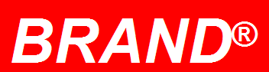
Effectiveness: az integrált kommunikáció célja a márkaérték fejlesztése és építése
Sales
promotion
Advertising
Message Element
Events &
experiences
Involvement
With Ad
PR &
publicity
Marketing
Communication
Program
Executional
Framework
Interactive
marketing
Relevance
WOM
marketing
Personal
selling
Motivation
DM
Desired
Positioning

Slide 9
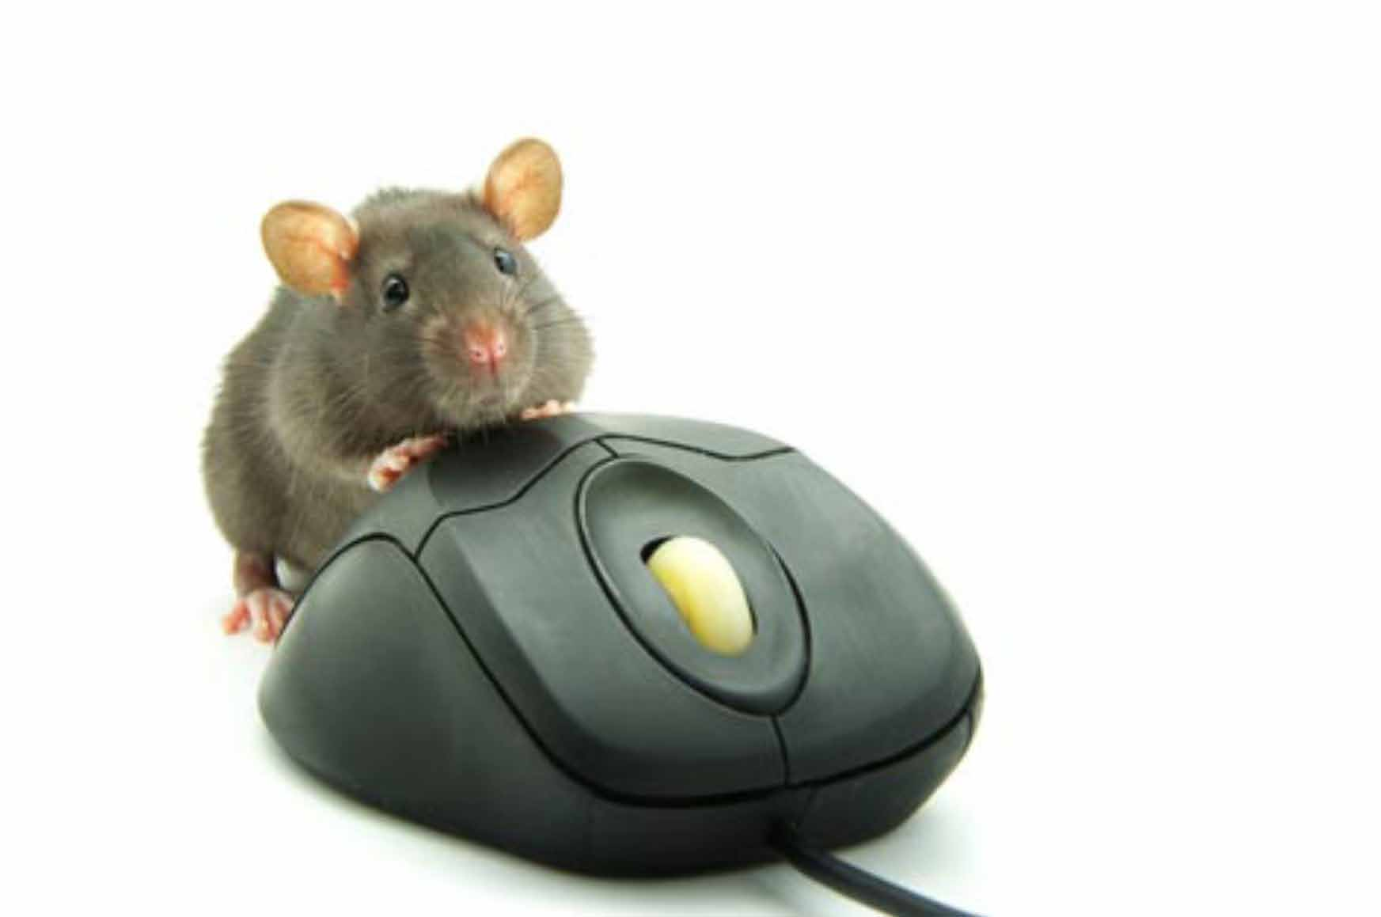
Word of Mouse
    Új fogyasztói szerep - Az új fogyasztóknak jobb, nagyobb mértékű és gyorsabb hozzáférésük van az információkhoz
    A fogyasztói hálózatok megfordítják a klasszikus, tömegmarketing típusú kommunikációt, interaktívvá és demokratikussá téve azt
    Az üzleti szükségesség a vállalatokat a fogyasztókkal való interakcióra készteti a közös alkotásból (co-creation) való hozzáadott érték és/vagy versenyelőny elérése érdekében (C. K. Prahalad és Venkatran Ramaswamy)

Slide 10
A fogyasztók, akik a márkáról beszélnek
yes | Experience based detractors | Experience based promoters
no | Secondhand detractors | Secondhand promoters
 | negtive | positive
Tell us why
Tell more people
Experience
Find. Listen.
Protect
Try the product
Opinion

Slide 11

Szájreklám - túl a hagyományos médián…
fejfájás-, fájdalom-, lázcsillapító, görcsoldó
vitaminok, roboráló szerek
Notes:
Influentials are those who claim a large amount of knowledge about a category, talk to many different people about that category and say that they are very likely to be able to convince others of their opinions in relation to that category.

Slide 12
Szájreklám - túl a hagyományos médián…
fejfájás-, fájdalom-, lázcsillapító, görcsoldó
vitaminok, roborláó szerek
Notes:
Influentials are those who claim a large amount of knowledge about a category, talk to many different people about that category and say that they are very likely to be able to convince others of their opinions in relation to that category.

Slide 13
Közösségi oldalon megosztottam egy reklámot…
fejfájás-, fájdalom-, lázcsillapító, görcsoldó
vitaminok, roborláó szerek
Notes:
Influentials are those who claim a large amount of knowledge about a category, talk to many different people about that category and say that they are very likely to be able to convince others of their opinions in relation to that category.

Slide 14
Content marketing számokban
    88% alkalmaz Content marketinget
    30% tartja hatékonynak
    44% nyilatkozott úgy, hogy a cégében miként definiálható egyértelműen a content marketing kapcsán a siker és hatékonyság
    32% esetében van előre eltervezett, dokumentált contemt marketing stratégia
    48% nyilatkozott úgy, hogy nem dokumentált content marketing stratégiája van
    36% hetente tart meetinget az aktuális content marketing tevékenység kapcsán
Forrás: Content Marketing Institute and MarketingProfs
2016 Benchmarks, Budgets and Trends-North America

Slide 15
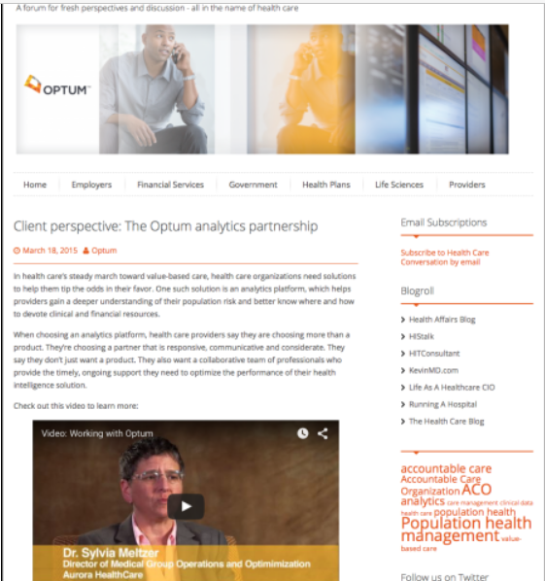
Esettanulmány

Slide 16
„Csináljunk egy kampányt” helyett „értsük meg a piacot, mielőtt kampányt csinálunk” – az esettanulmány számokban
    Optum egészségügyi- és innovációs cég
    Célcsoport meghatározása: egy szűk, speciális közönség; 40-60 ezer fő, akiknél benne van a pakliban az, hogy kórházba jutnak a következő hat hónap során
    Kiinduló alap egy átfogó B2B kutatás; gyógyszerészeti, egészségügyi intézmény menedzserekkel, pénzügyi vezetőkkel, vezérigazgatókkal
    Eredmény: egy kevésbé tudományos, ellenben könnyen és gyorsan érthető és használható megoldásra van szükség
    A content alapja egy E-book
    Másodlagos támogatás:
      blog
      social media
      banner hirdetés
      pay-per-click hirdetések
      podcasts

Slide 17
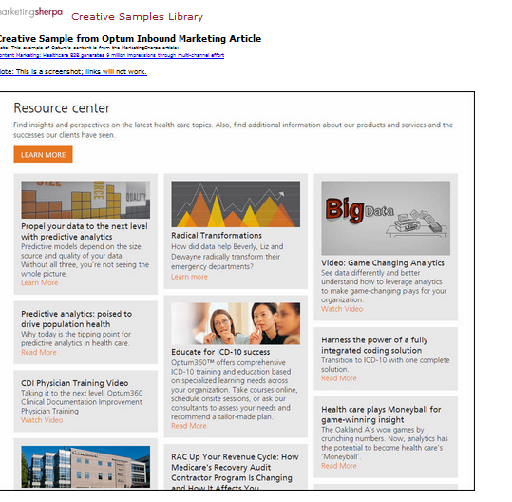
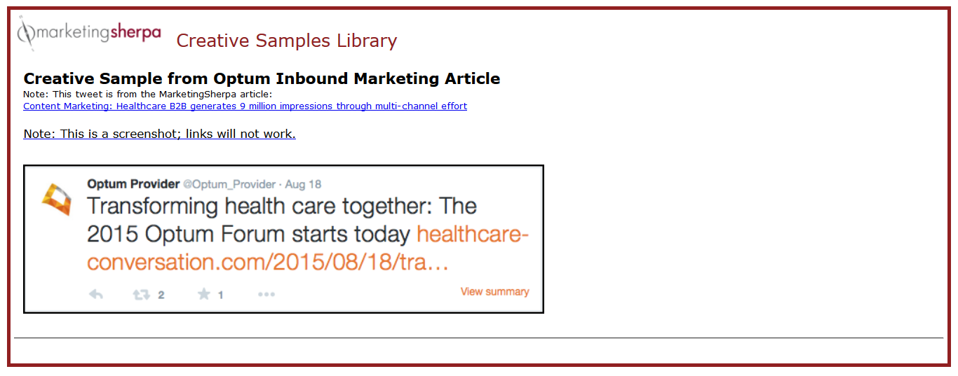

Slide 18
Eredmények
    A kampány 18 hónapja alatt ezer egyedi tartalmat készítettek
    Kilenc millió egyedi látogató
    8500 letöltés
    250%-kal meghaladták a kampány előtti terveket
    Folyamatos finomítások, többféle mutációt (kép, szöveg stb.) tesztelnek élesben a micro-kampányok során

Slide 19
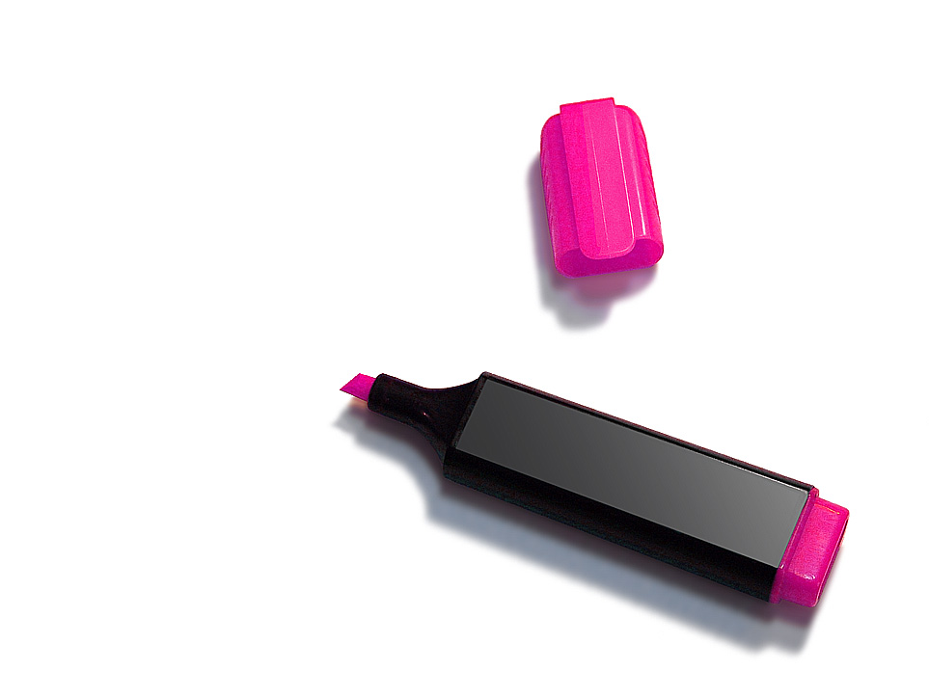
Köszönjük figyelmét!
Kapcsolattartó:
Perjés Tamás
+36 20 2147466
tamas.perjes@tns-hoffmann.hu

